Slide 1
TTY任务框架
管登荣121250037

Slide 2
TTY
不同TTY对应的输入设备是同一个键盘；
不同TTY各有一个CONSOLE，各个CONSOLE公用同一块显存；
TTY1
Console1
TTY2
TTY3
Console2
Console3
KEBOARD

Slide 3
TTY任务
在TTY任务中执行一个循环，这个循环将轮询每一个TTY，处理它的事件，包括从键盘缓冲区读取数据、显示字符等内容。
轮询到每一个TTY时：
处理输入：查看其是否为当前TTY。只有当某个TTY对应的控制台是当前控制台时，它才可以读取键盘缓冲区。
处理输出：如果有要显示的内容则显示它

Slide 4
TTY任务代码框架
tty.c
task_tty()
init_keyboard()
keyboard.c
init_tty()
in_process()
keyboard_read()
tty_do_read()
tty_do_write()
Is_current_console()
console.c
out_char()

Slide 5
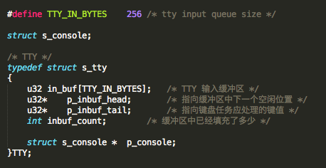
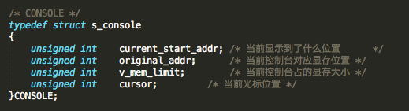
定义结构体
TTY结构(include/tty.h)
CONSOLE结构(include/console.h)

Slide 6
TTY任务代码框架
tty.c
task_tty()
init_keyboard()
keyboard.c
init_tty()
in_process()
keyboard_read()
tty_do_read()
tty_do_write()
Is_current_console()
console.c
out_char()

Slide 7
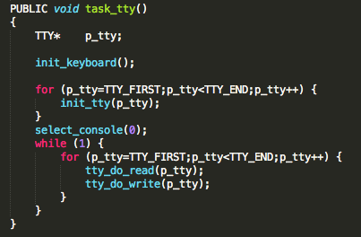
task_tty()
kernel/tty.c

Slide 8
TTY任务代码框架
tty.c
task_tty()
init_keyboard()
keyboard.c
init_tty()
in_process()
keyboard_read()
tty_do_read()
tty_do_write()
Is_current_console()
console.c
out_char()

Slide 9
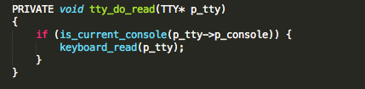

tty_do_read（）
kernel/tty.c
kernel/console.c

Slide 10
TTY任务代码框架
tty.c
task_tty()
init_keyboard()
keyboard.c
init_tty()
in_process()
keyboard_read()
tty_do_read()
tty_do_write()
Is_current_console()
console.c
out_char()

Slide 11
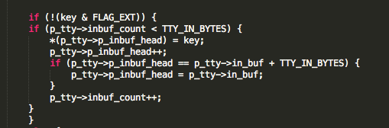
in_process(TTY* p_tty, u32 key)
1. 往TTY缓冲区中写入数据

Slide 12
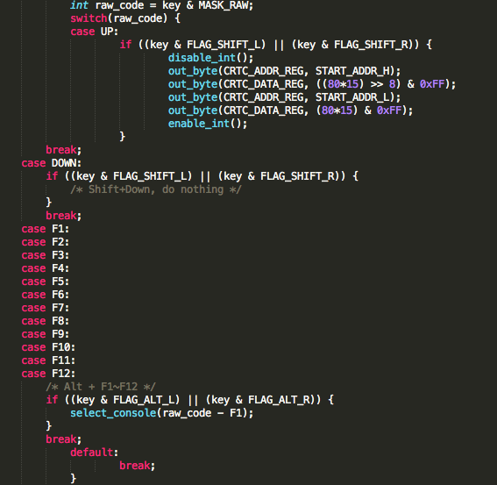
in_process(TTY* p_tty, u32 key)
2. 处理Alt + Fn切换控制台的操作

Slide 13
TTY任务代码框架
tty.c
task_tty()
init_keyboard()
keyboard.c
init_tty()
in_process()
keyboard_read()
tty_do_read()
tty_do_write()
Is_current_console()
console.c
out_char()

Slide 14
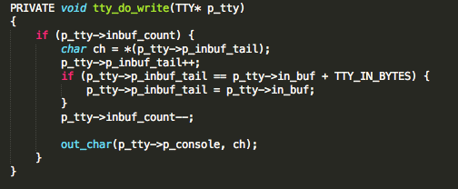
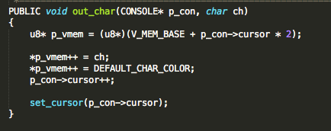
tty_do_write()
kernel/tty.c
Kernel/console.c

Slide 15
TTY任务代码框架
tty.c
task_tty()
init_keyboard()
keyboard.c
init_tty()
in_process()
keyboard_read()
tty_do_read()
tty_do_write()
Is_current_console()
console.c
out_char()

Slide 16
多进程
多进程内容请大家参看《Orange’s》第六章，这里不再讲述

Slide 17
Thanks!

